Slide 1

PRESENTATION DU RESEAU SOCIAL LINKEDIN

Slide 2

INTRODUCTION
LinkedIn est un réseau social à vocation professionnelle destiné aux entrepreneurs, recruteurs, personnes en recherche d’emploi dans tous les domaines possibles. Son principe est qu’il permet de se faire connaitre et se positionner en tant qu’expert. Cette plateforme est également parfaite pour élargir son réseau dans le but de trouver de nouveaux collaborateurs, de nouveaux clients ou un nouvel emploi.

Slide 3
PRESENTATION DE LA PLATEFORME
Comme dit précédemment, LinkedIn est un réseau social où l’on peut établir de précieuses connexions avec des personnes de votre domaine d’expertise et même trouver un emploi. Mais plus que cela, il permet aux professionnels de vendre un service ou un produit

Slide 4
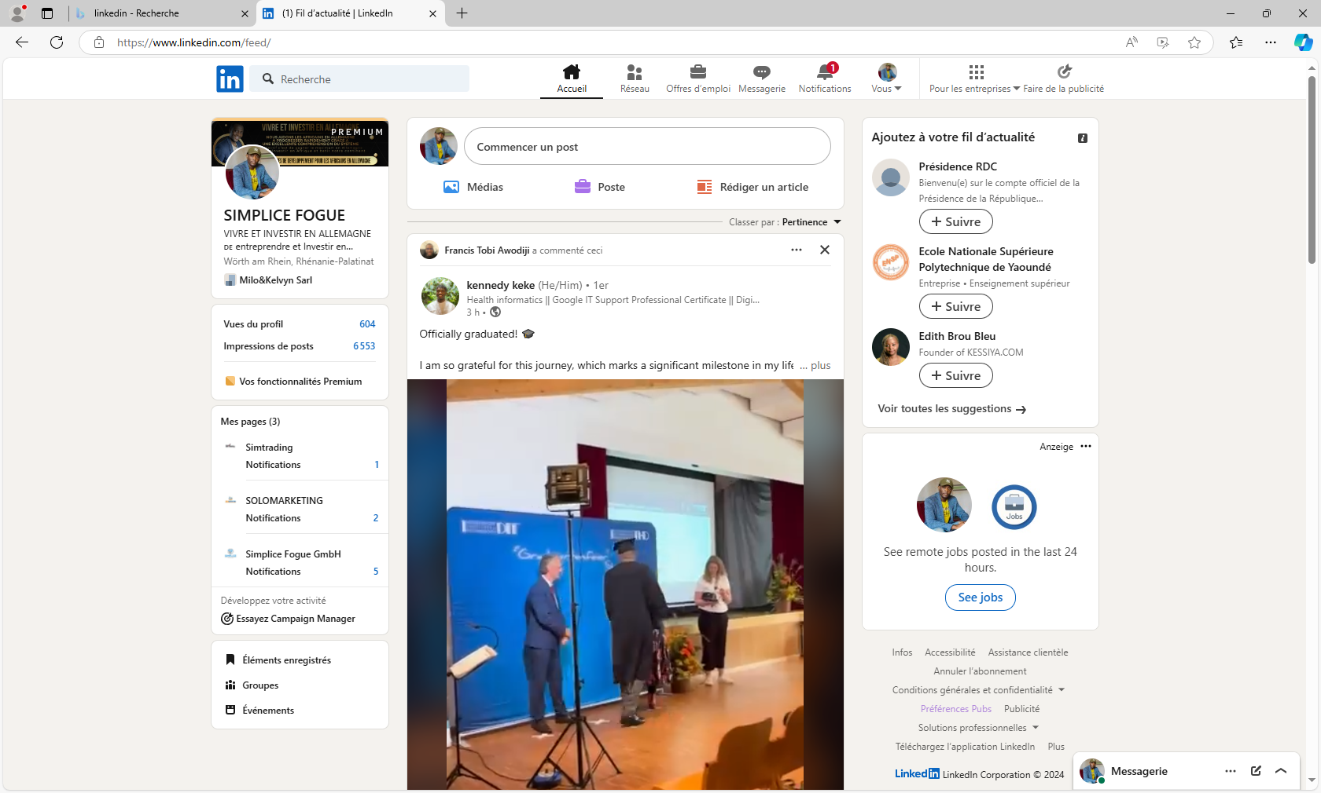
Notre page d’accueil

Slide 5
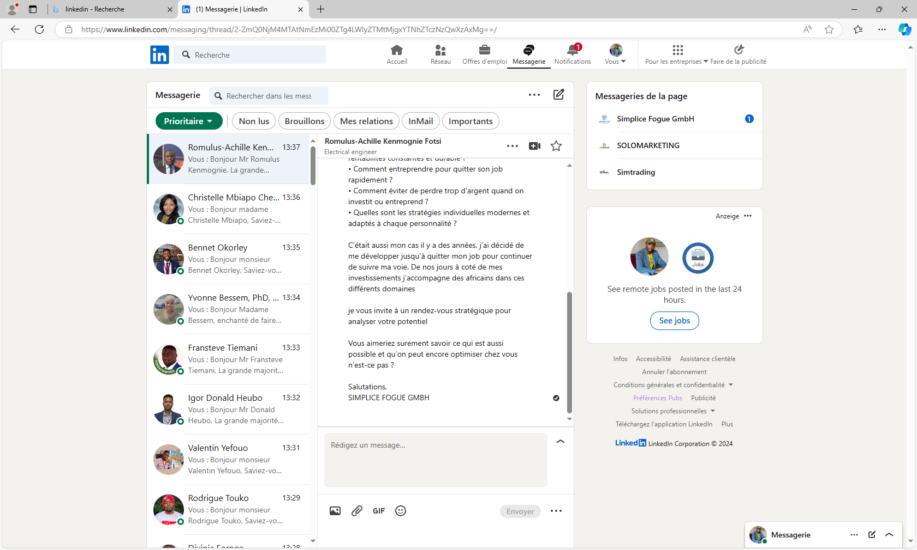
LA MESSAGERIE

Slide 6
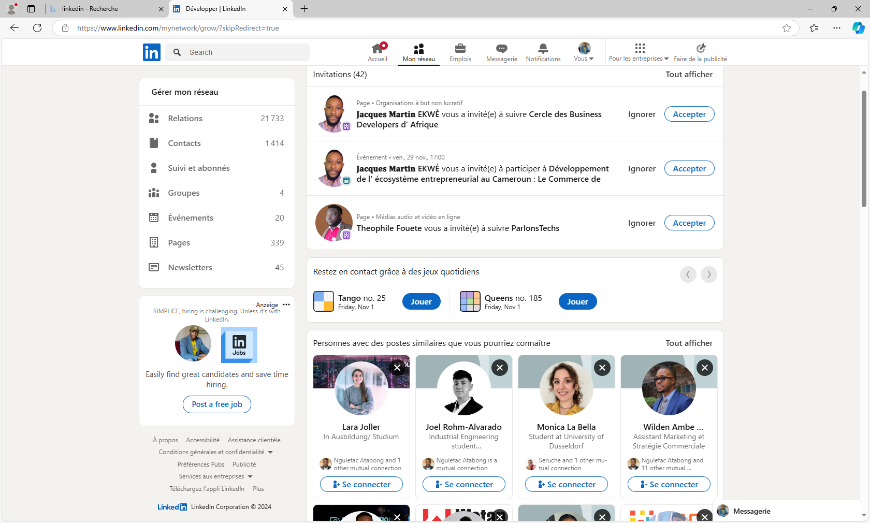
L’ONGLET RESEAU

Slide 7
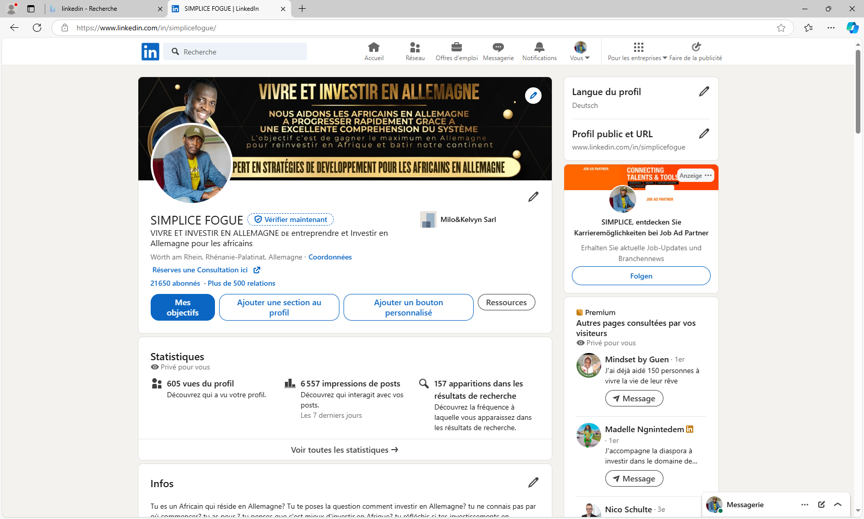

Slide 8
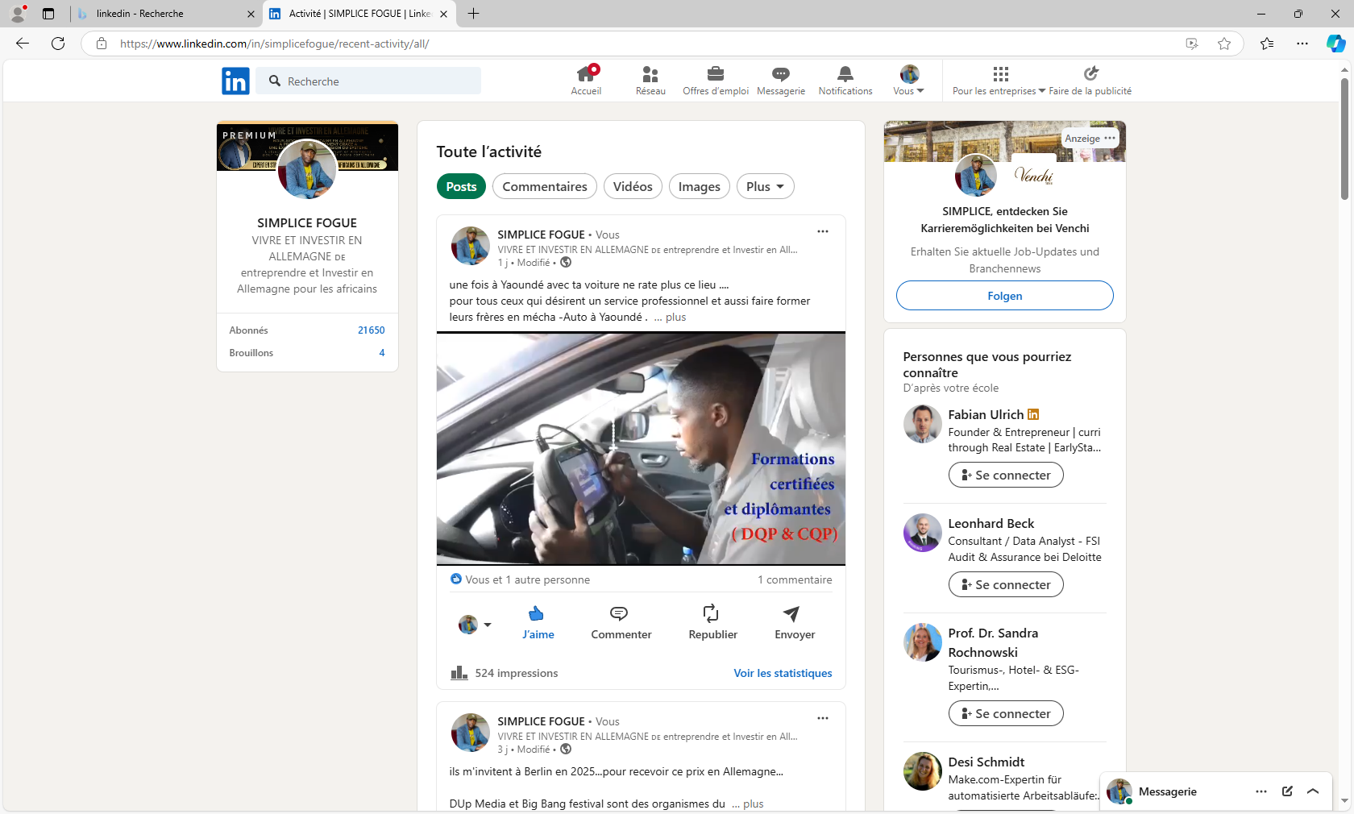

Slide 9
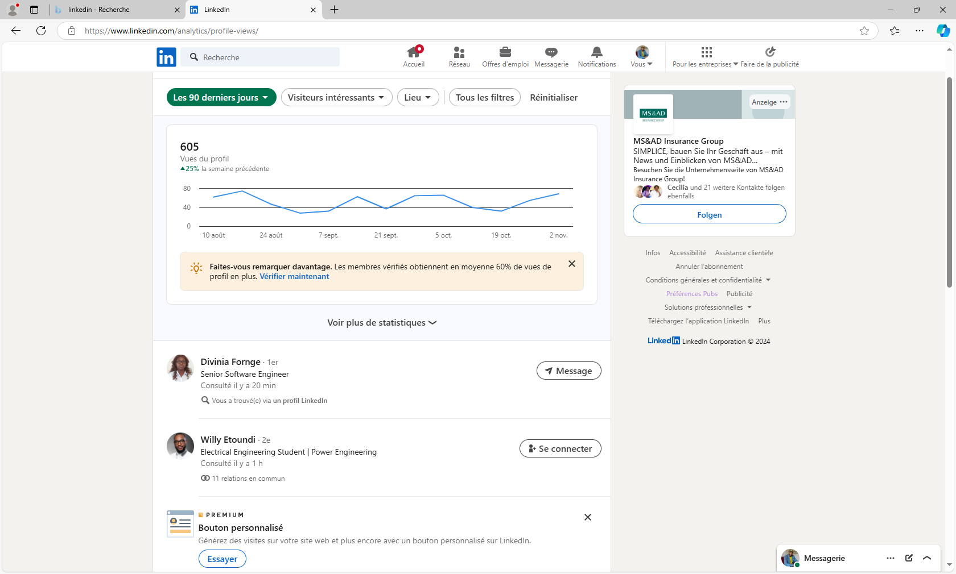

Slide 10
Methodes de travail
Mon travail sur le réseau LinkedIn a trois objectifs:
Envoyer de nouvelles connexion pour augmenter le nombre d’abonnés
Envoyer des messages de prospection à tous nos abonnés afin d’attirer les potentiels clients
Faire une veilles de la plateforme pour voire les réactions de nos abonnés sur nos différents posts

Slide 11
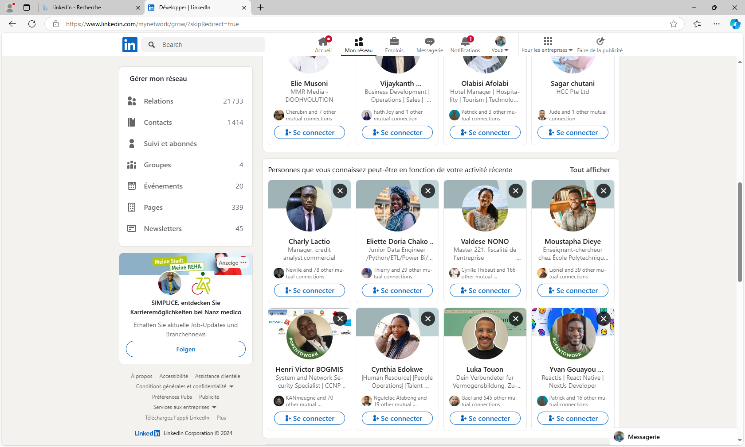

Slide 12
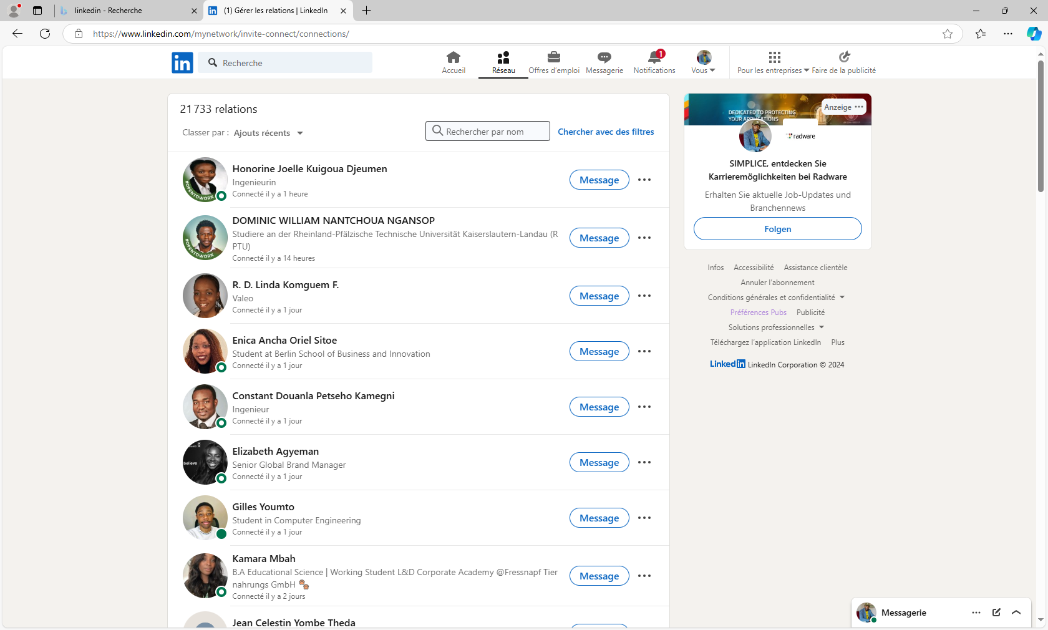

Slide 13
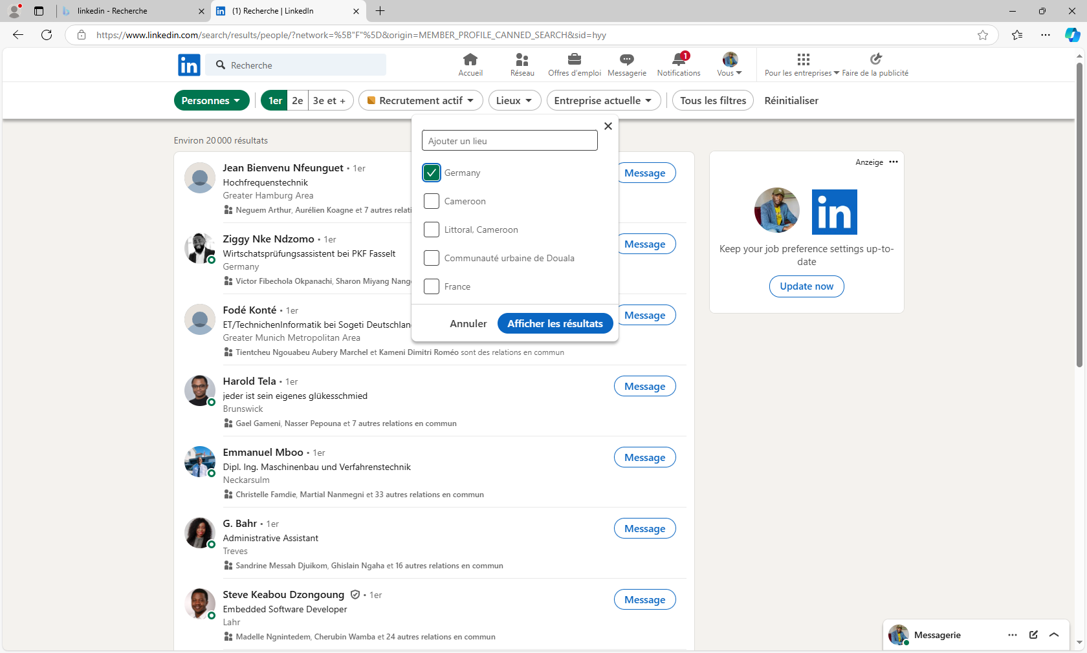

Slide 14
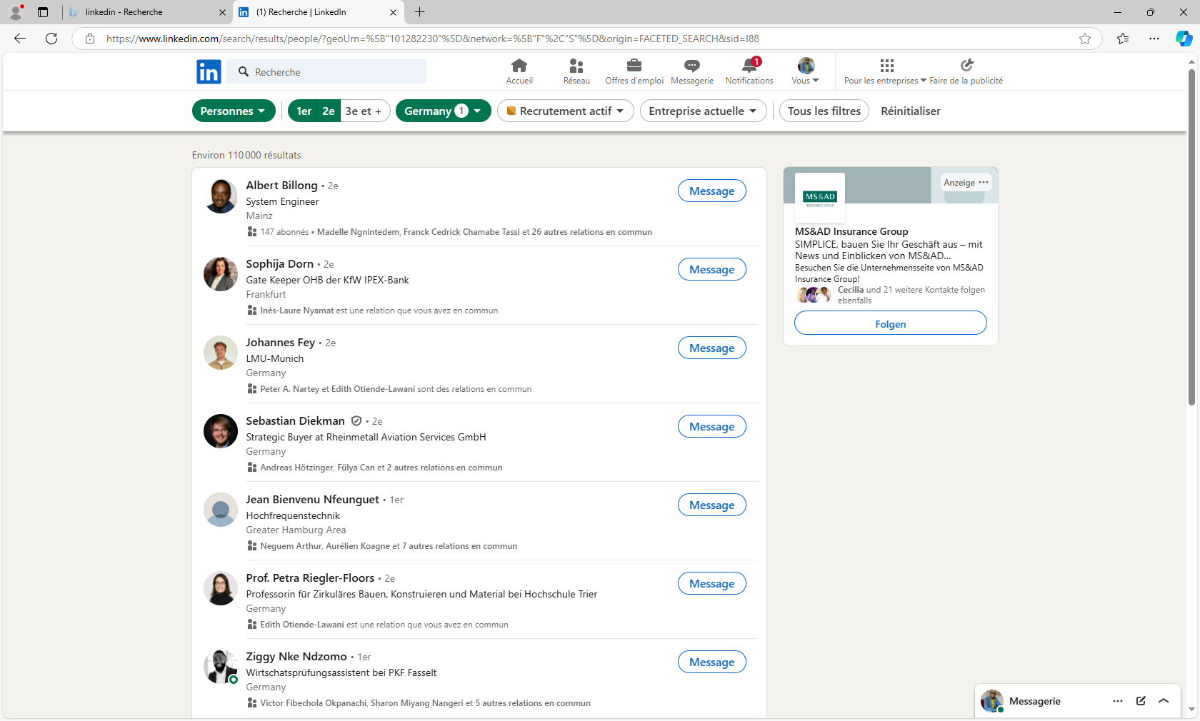

Slide 15
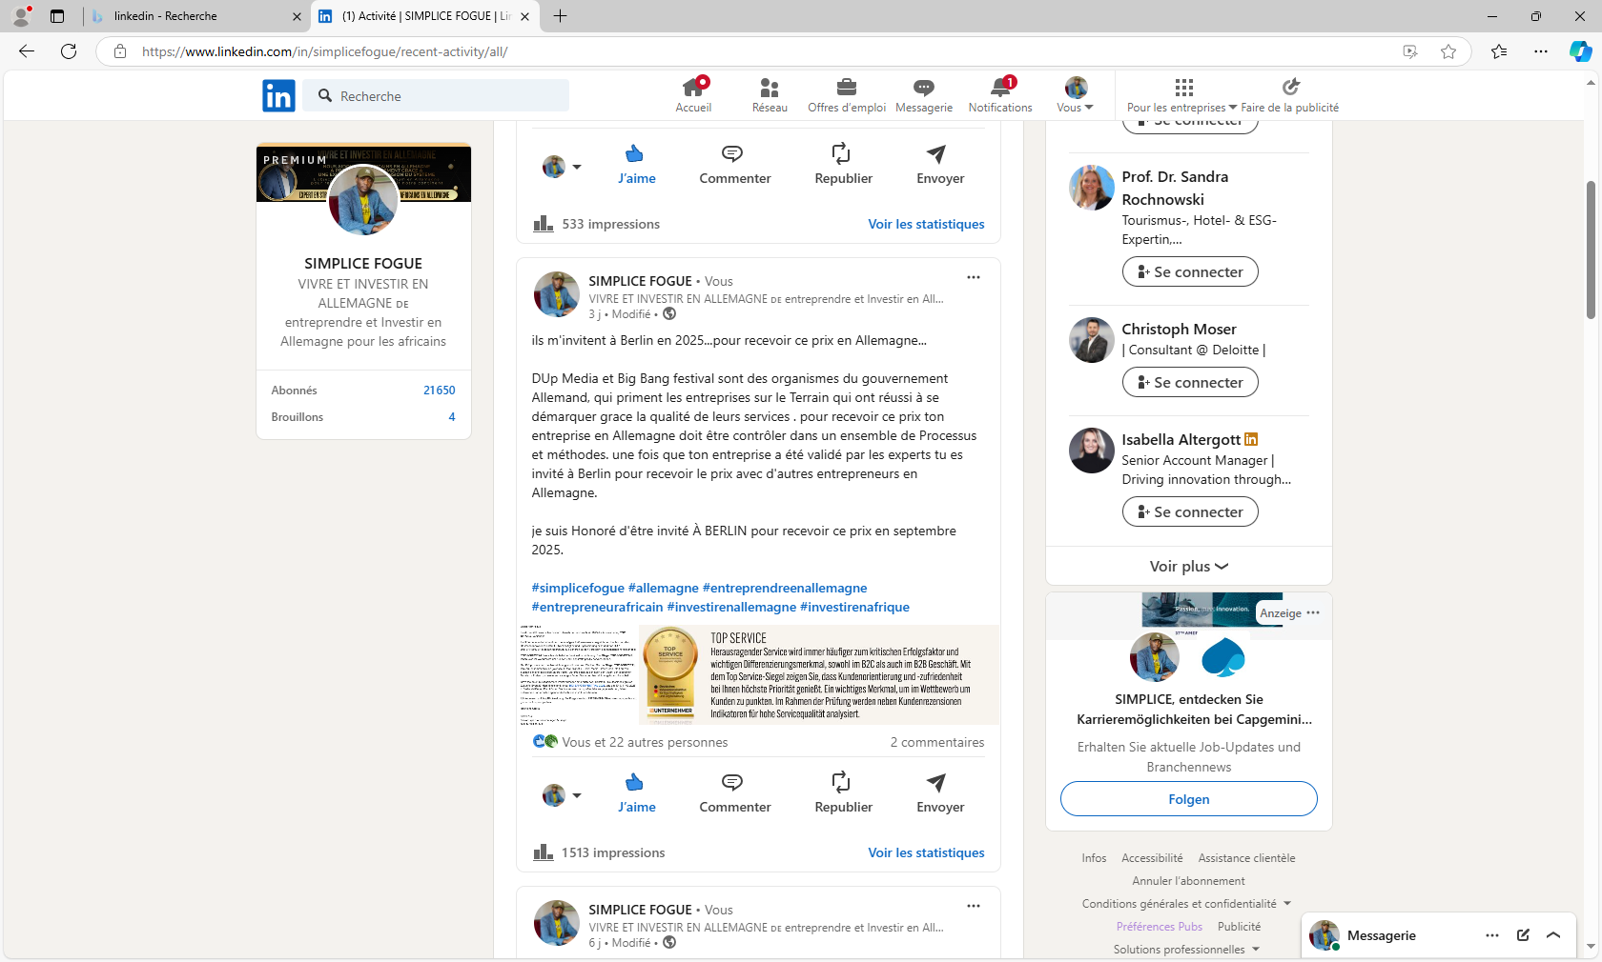

Slide 16
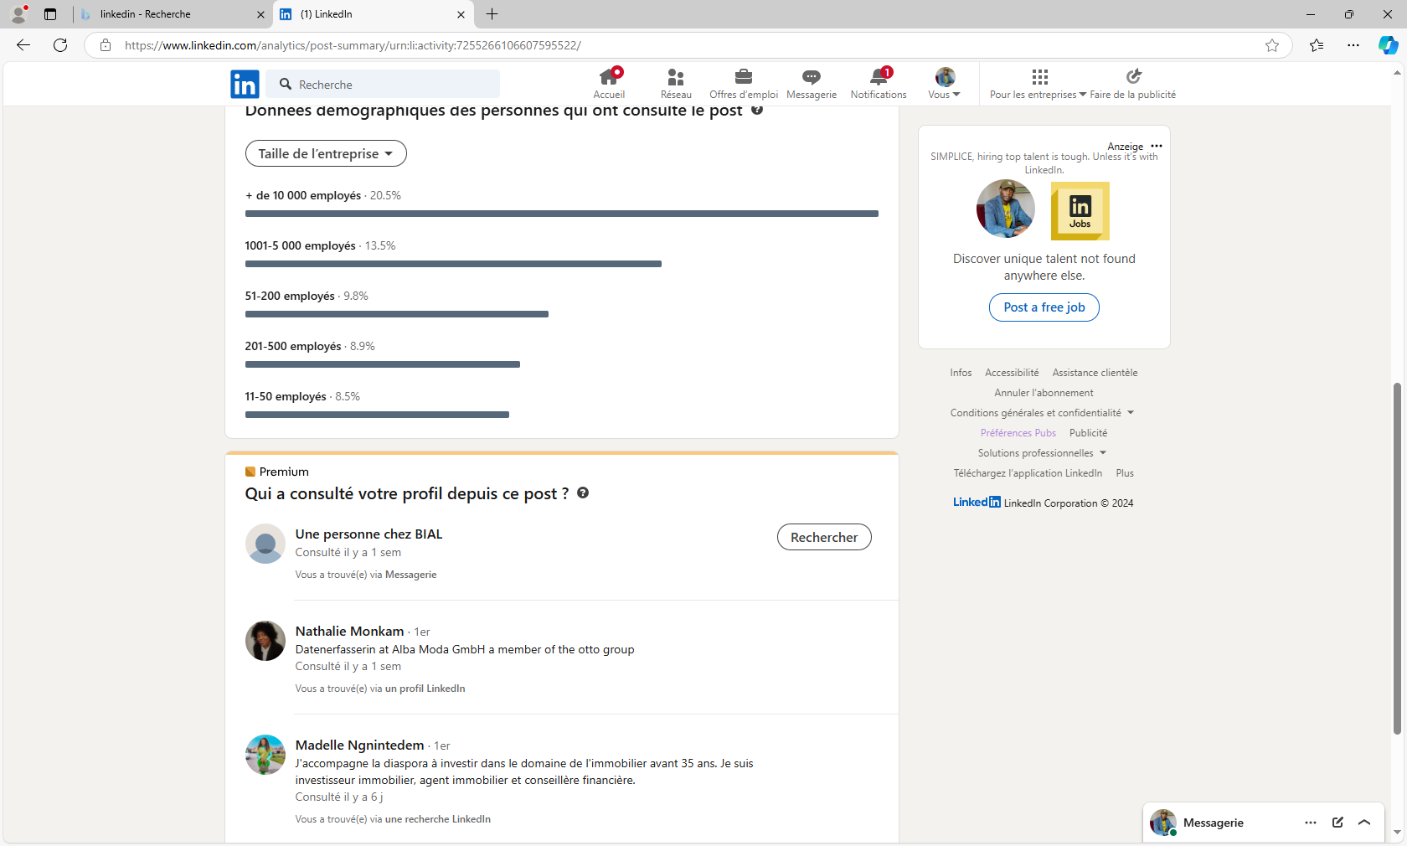

Slide 17
conclusion
LinkedIn est à la fois un réseau social professionnel, un média digital, une plateforme de génération de leads gratuite. C’est alors une plateforme complète pleine d’opportunités qu’il ne nous reste plus qu’à saisir.

